Slide 1


최신트렌드 알아보기
youtube news channel
이승복

Slide 2
index
-> 프로젝트 주제
-> 프로젝트 선정 이유
-> 사용기술
-> 프로젝트 설명(code)
-> 마무리

Slide 3





프로젝트 주제
video1 -------
video2 -------
video3 -------
keywords from 1
keywords from 2
keywords from 3
video1 -------
video2 -------
video3 -------
keywords from 1
keywords from 2
keywords from 3
new trend(word1, word2)
- video1 URL
- summary of video1
- video2 URL
- summary of video2
keyword
video1 -------
video2 -------
video3 -------
keywords from 1
keywords from 2
keywords from 3
video1 -------
video2 -------
video3 -------
keywords from 1
keywords from 2
keywords from 3

Slide 4
프로젝트 선정이유
openvino
자연어처리(NLP)
강화학습
Python 기초
각종 API 사용
Fine Tuning
vision
AI
각종 모델들(Llama, YOLO ...)

Slide 5
프로젝트 선정이유
openvino
강화학습
블랙잭 AI 도우미
Fine Tuning
vision
AI
YOLO

Slide 6
프로젝트 선정이유
openvino
자연어처리(NLP)
최신 트렌드 알아보기
각종 API 사용
Fine Tuning
Llama3.2, GPT4
AI

Slide 7
사용기술
1. youtube api를 이용해 최신 영상의 mp3파일 불러오기(채널ID, 영상ID 불러오기)
2. whisper 이용하여 음성을 텍스트로 변환
3. "keybert 모델"을 사용하여 텍스트에서 키워드 추출
3-1. 첫번째는 직접 모델을 불러와서 파이썬에서 바로 적용 -> 키워드 바로 제공
3-2. 두번째는 onnx파일로 모델을 가져와서 "openvino"로 최적화 -> 임베딩 벡터 형태로 제공
-> 텍스트를 토큰화하여 추출된 임베딩 벡터로 유사도 계산하여 키워드 추출
4-1. openai 에서 gpt 4를 이용해서 키워드 기반으로 문장 생성
4-2. Hugging face 에서 llama3.2를 이용해서 키워드 기반으로 문장 생성
-> onnx파일로 모델을 가져와서 "openvino"로 최적화
-> 한국어 데이터로 Fine Tuning해서 성능 높여주기

Slide 8

프로젝트 설명
keyword
비, 흐림

Slide 9
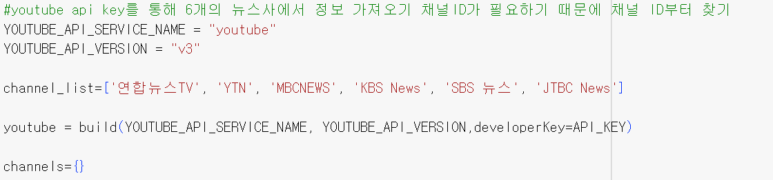
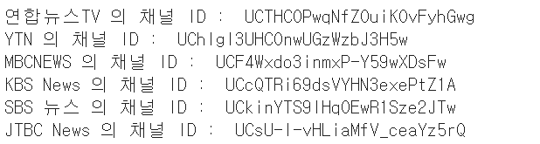
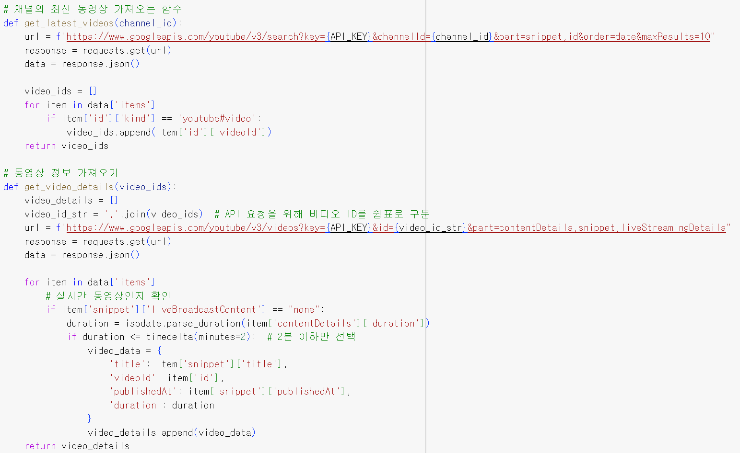
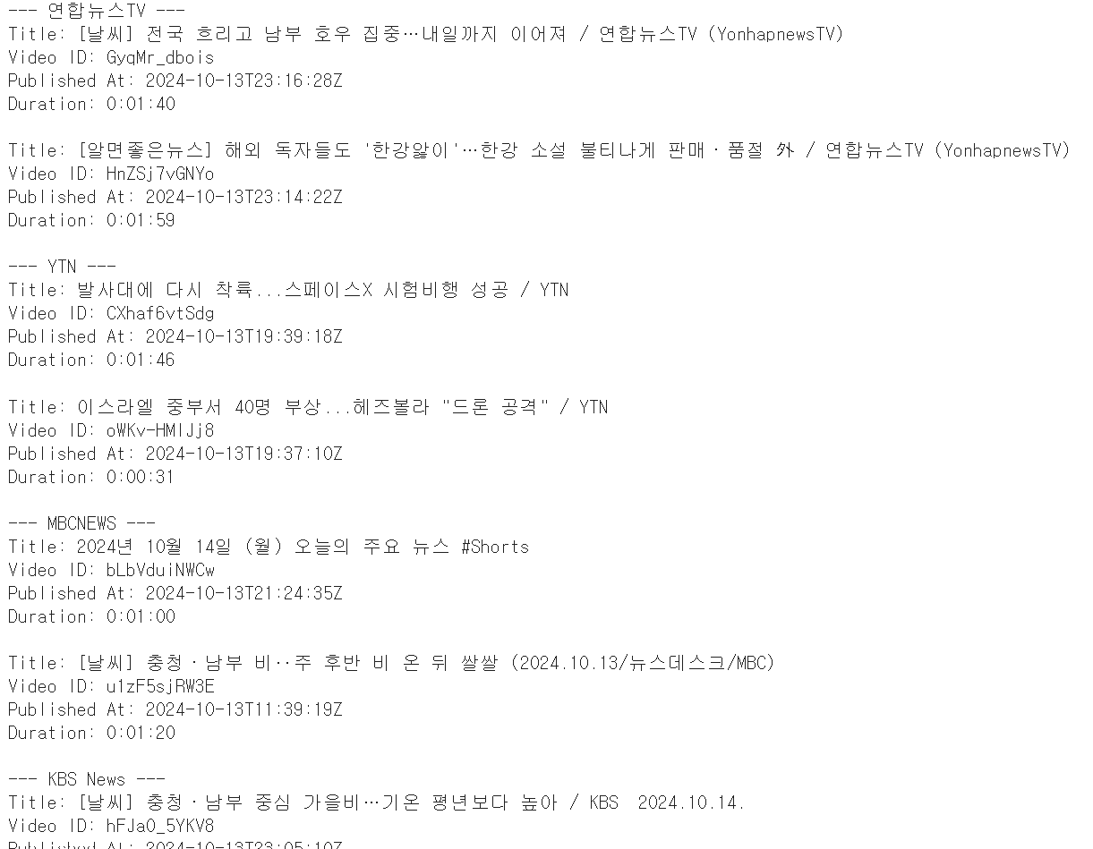
프로젝트 설명
ID
Info
youtube

Slide 10
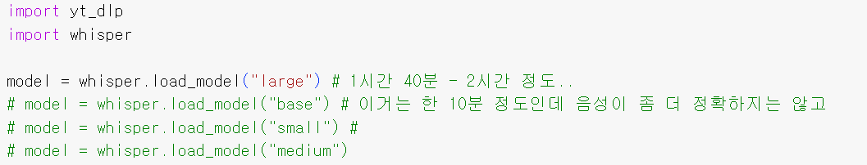
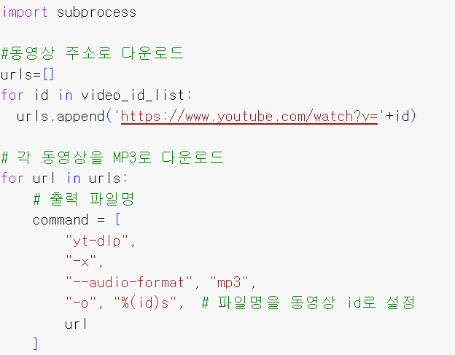
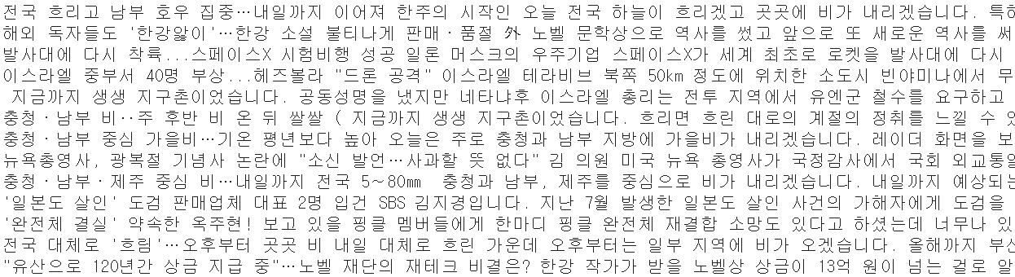
프로젝트 설명
title , main
whisper

Slide 11
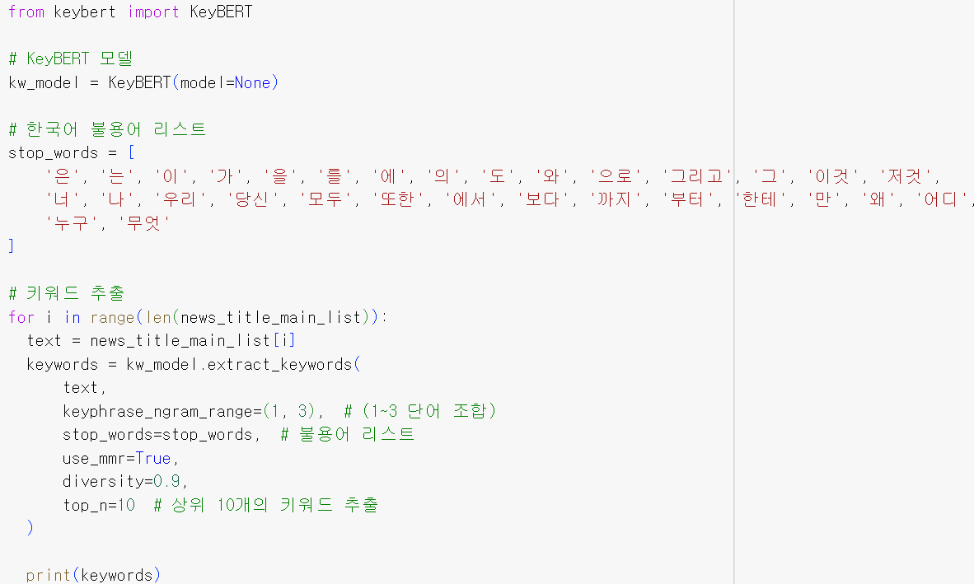
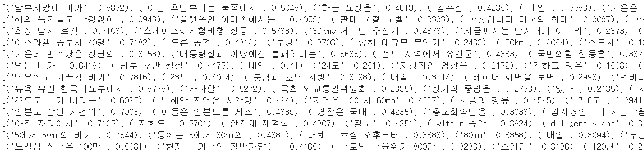
프로젝트 설명
keyword with keybert
keyword ver1

Slide 12
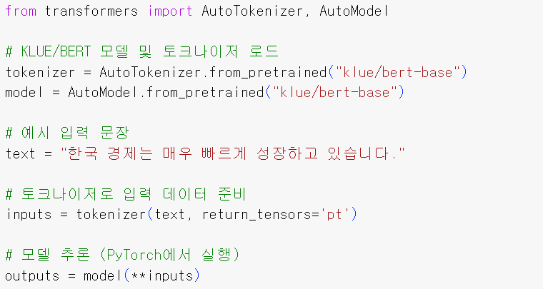
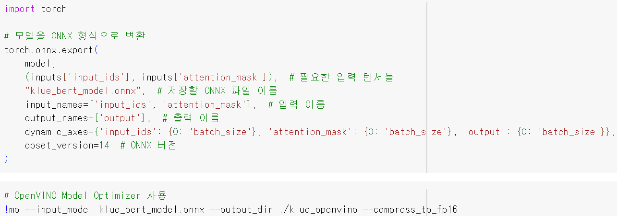
프로젝트 설명
bert model to ONNX
Model
Optimizer
openvino
openvino

Slide 13
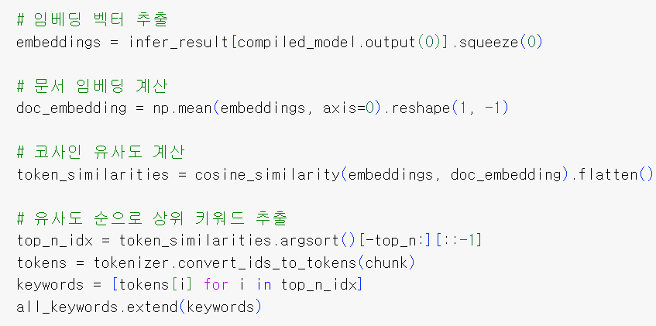
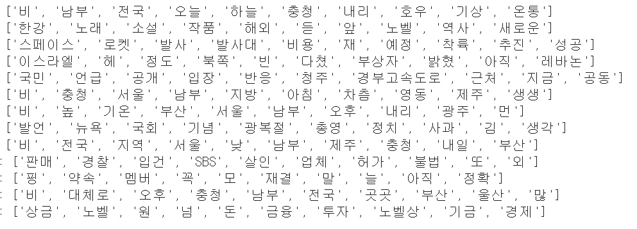
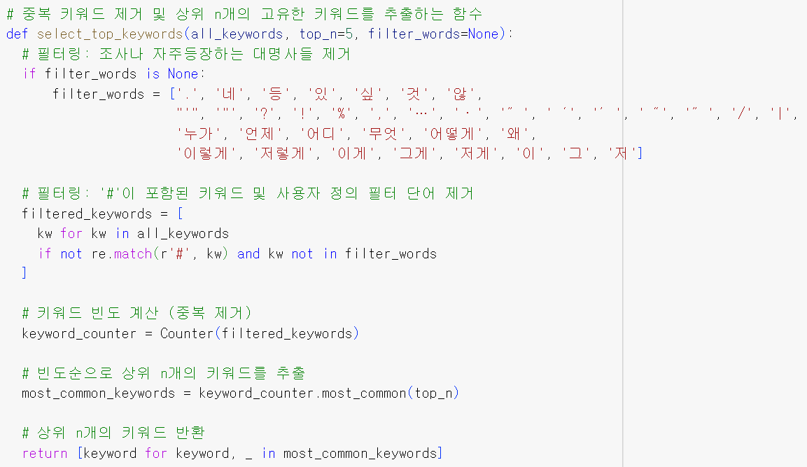
프로젝트 설명
keyword with keybert & openvino
keyword ver2

Slide 14
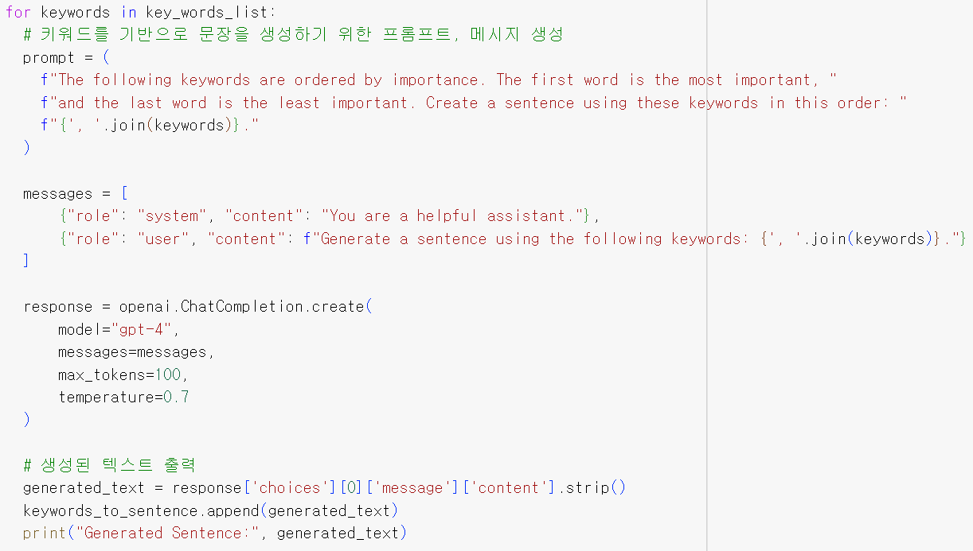
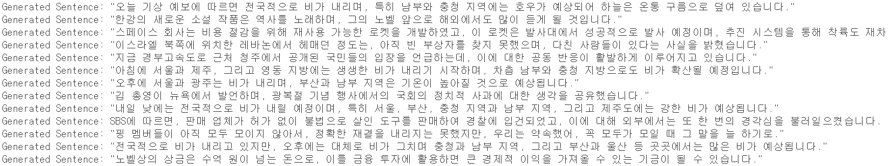
프로젝트 설명
Keywords to sentence Feat GPT4
GPT4

Slide 15
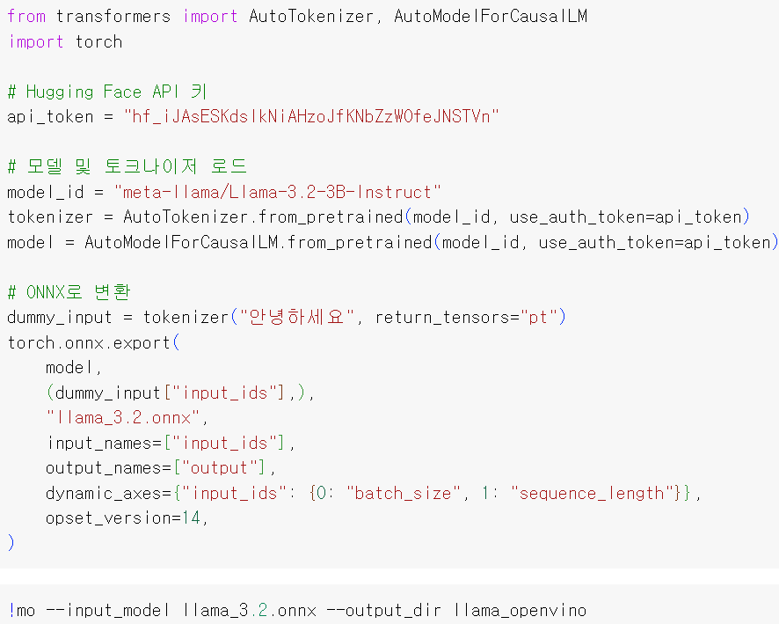
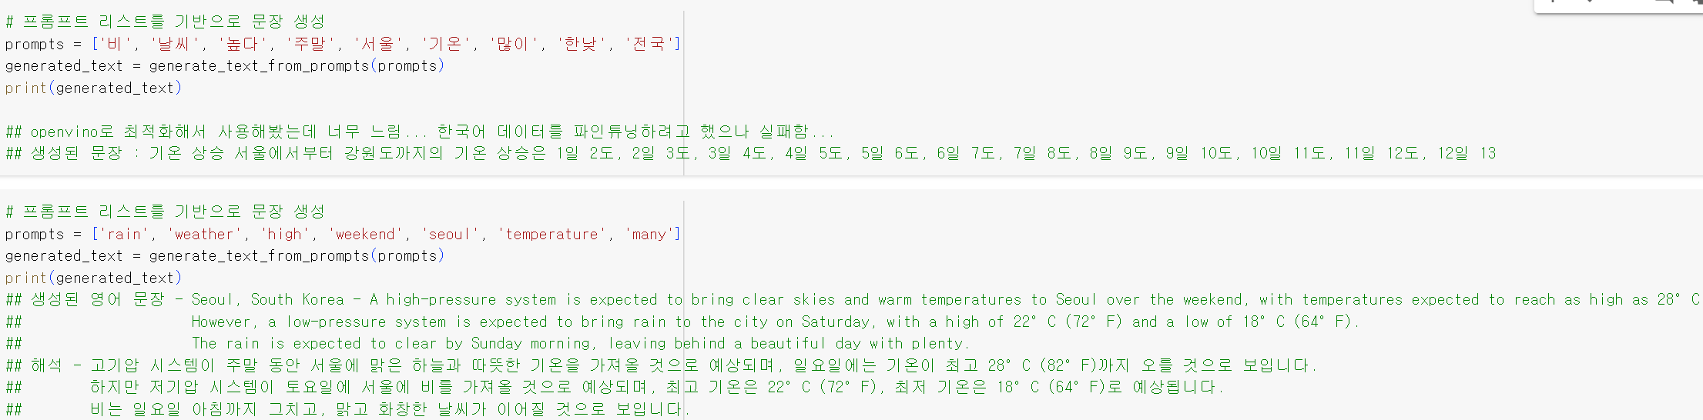
프로젝트 설명
Keywords to sentence Feat Llama3.2
Llama3.2, openvino

Slide 16
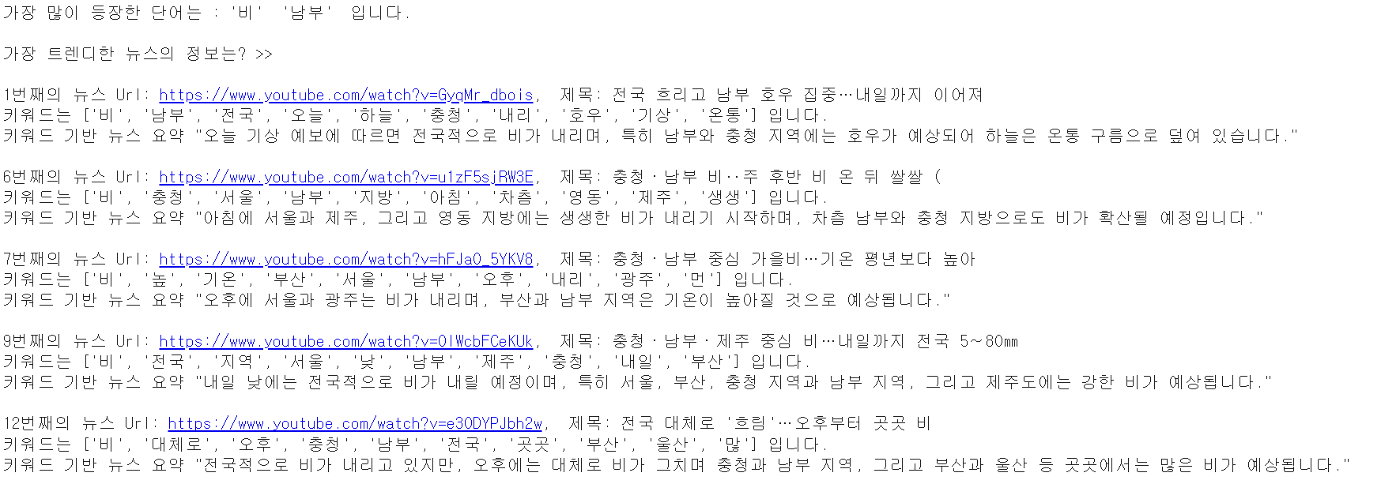
프로젝트 설명
predict keyword
keyword
비, 남부
비, 흐림
Final

Slide 17
마무리
아쉬운 점
1. whisper를 시연할 수 있을만큼 속도 문제를 개선
2. Fine Tuning이 제대로 이루어져서 Llama 3.2로도 문장을 생성
3. streamlit을 이용해 최소한의 UI라도 제공

